Slide 1
라이프 스타일을 통한 뇌졸증 예측
발표자: 김영관

Slide 2
서론
목표 및 가설설정
데이터
EDA
가설검증
데이터 전처리
머신러닝
결론
Contents

Slide 3
1. 서론
뇌졸증은 심혈관계 질환 중 사망원인의 1위
뇌졸증은 갑작스런 온도변화의 혈압상승으로 인해 많이 나타남
뇌졸증의 여러가지 증상이 나타났을 때 두세시간 이내에 병원에 도착해야 후유증을 줄일 수 있음
건강 바이탈을 기록하는 웨어러블 장치가 증가함에 따라 뇌졸증 예측이 가능할것으로 예상.
선형 회귀
회귀트리
Notes:
첫번째로 나라별 판매량 탑3 게임장르입니다. 미국 유럽 다른나라에서는 액션 스포츠 슈터 게임장르 순으로 판매량을 가집니다.
그러나 일본은 롤플레잉 게임이 일위이고 이삼위는 다른나라와 비슷한 액션 스포츠를 가집니다.

Slide 4
2. 목표 및 가설설정
목표
뇌졸중을 일으키는 원인을 이해
환자의 라이프 스타일 데이터를 통해 뇌졸증을 예측하고자함
ML 기술을 사용하여 일부 기능에서 뇌졸중을 성공적으로 감지할 수 있는지 확인
가설설정
흡연은 뇌졸증을 일으키는 원인이 될 것이다.
나이가 들수록 뇌졸증의 발생 확률은 높아질 것이다.
체질량 지수가 높을수록 뇌졸증의 발생 확률은 높아질 것이다.
Notes:
2번째로 장르별 판매량입니다. 보라색 막대가 전체장르의 합으로 액션 스포츠 슈터 롤플레잉 플랫폼장르의 순서대로 높습니다.

Slide 5
3. 데이터
id : 개인의 식별번호 (연속형 변수)
Gender : 성별 (male, female, other)
Age : 나이 (연속형 변수)
Hypertension : 고혈압 유무 (1,0)
Herat_disease : 심장병이 있는지 여부.(1,0)
ever_married: 결혼 여부 (yes, no)
work_type: 작업장의 성격. (Private, Self-employed, children, Govt_job, Never_worked)
Residence_type: 개인의 거주 유형 (Urban, Rura)
avg_glucose_level: 평균 혈중 포도당 수준 (연속형 변수)
bmi: 체질량 지수 (연속형 변수)
smoking_status: 현재 흡연 상태 (never smoked, unknown, formerly smoked, smokes)
stroke: 뇌졸증 여부 (1,0)
데이터의 개수 : (5110, 12)
Notes:
3번째로 연도별 인기장르입니다. 여기서 인기의 기준은 판매량으로 잡았으며, 2000년대 이후로는 대부분의 인기있는 장르는 액션장르였습니다.

Slide 6
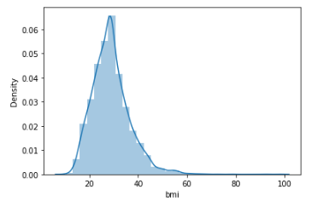
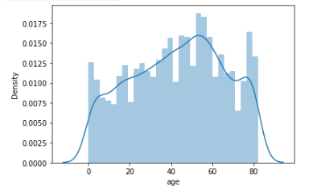
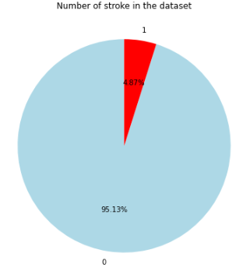
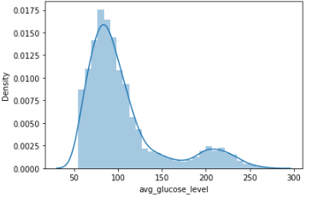
4. EDA
연속형 변수들 중 체질량 지수와 혈중 포도당 수치는 왼쪽으로 치우쳐져있음
후에 log를 통해 정규분포 형태에 가깝게 만들어줄 예정
타켓 데이터가 불균형함.
후에 smote 함수를 통해 over sampling 예정
Notes:
다음은 플랫폼별 판매량입니다.
플레이스테이션의 판매량입니다. 그리고 닌텐도의 판매량입니다. 그리고 X박스에 판매량입니다.

Slide 7
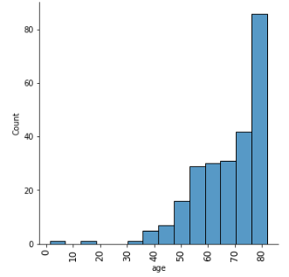
5. 가설검증
가설
나이가 들수록 뇌졸증의 발생 확률은 높아질 것이다.
그래프는 나이에 따른 뇌졸증 환자수이다
그래프 확인 결과
30대 이전에는 거의 나타나지 않고 30대 이후 뇌졸증 환자수가 많아지는 것을 확인할 수 있다.
그러므로 가설이 맞는것으로 보여진다.
Notes:
다음은 플랫폼별 판매량입니다.
플레이스테이션의 판매량입니다. 그리고 닌텐도의 판매량입니다. 그리고 X박스에 판매량입니다.

Slide 8
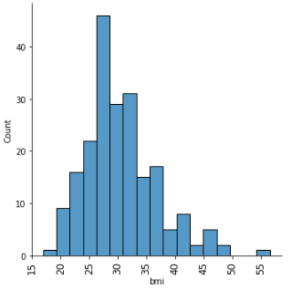
5. 가설검증
가설
체질량 지수(bmi)가 높을수록 뇌졸증의 발생 확률은 높아질 것이다.
그래프 는 bmi별 뇌졸증 환자수이다.
그래프 확인 결과
Bmi 지수 25~35에서 가장 많은 뇌졸증 환자를 확인할 수 있었고, 가설과는 다른 결과를 보였다.
그래프 상에서는 가설이 잘못된것으로 보인다.
그러나 이 결과는 bmi 지수의 데이터 분포가 20~40사이에 몰려 있기 떄문으로 예상된다.
Notes:
다음은 플랫폼별 판매량입니다.
플레이스테이션의 판매량입니다. 그리고 닌텐도의 판매량입니다. 그리고 X박스에 판매량입니다.

Slide 9
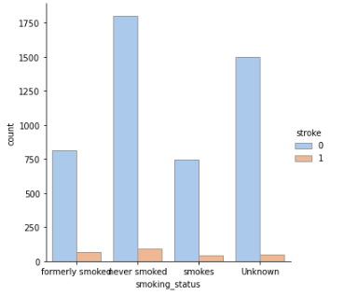
5. 가설검증
가설
흡연은 뇌졸증을 일으키는 원인이 될 것이다.
그래프 확인결과
흡연 중인 사람이 가장 낮은 뇌졸증 환자 수를 나타났다. 또한 흡연 경험이 없는 사람이 1위를 차지 하였다.
흡연은 뇌졸증을 일으키는 원인이 되지 않을것이다.
Notes:
다음은 플랫폼별 판매량입니다.
플레이스테이션의 판매량입니다. 그리고 닌텐도의 판매량입니다. 그리고 X박스에 판매량입니다.

Slide 10
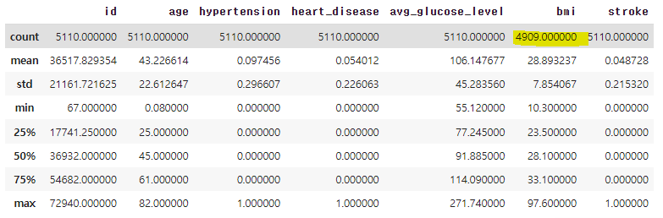
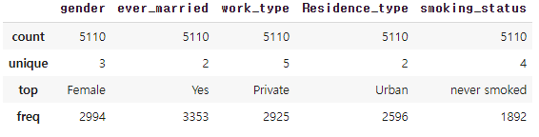
6. 데이터 전처리
BMI데이터에 결측치 201개 발견
BMI 데이터의 결측치를 평균값으로 채움
이상치는 없는것으로 판별
Id 컬럼은 고유식별치로 불필요하여 삭제
Notes:
판매량 탑 5 플랫폼입니다.
여기서 플랫폼이란 게임을 할 수 있는 게임기를 말합니다.
DS와 WILL은 닌텐도 PS는 플레이스테이션 X360은 X박스 SENS NES는 레트로 게임기입니다.
대부분의 나라에서는 닌텐도와 플레이스테이션 X박스가 순위권에 있지만 일본에서는 레트로 게임기가 순위권에 있었습니다.

Slide 11
6. 데이터 전처리
타겟 데이터 불균형함
Smote 함수를 통해 오버샘플링
y_train의 데이터수
0 : 3890
1 : 198 → 3890
Notes:
판매량 탑 5 플랫폼입니다.
여기서 플랫폼이란 게임을 할 수 있는 게임기를 말합니다.
DS와 WILL은 닌텐도 PS는 플레이스테이션 X360은 X박스 SENS NES는 레트로 게임기입니다.
대부분의 나라에서는 닌텐도와 플레이스테이션 X박스가 순위권에 있지만 일본에서는 레트로 게임기가 순위권에 있었습니다.

Slide 12
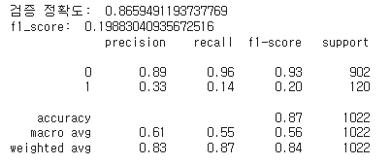
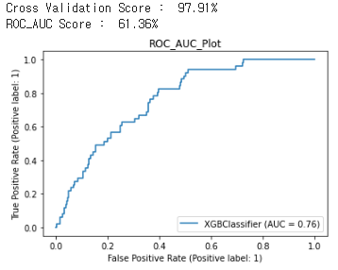
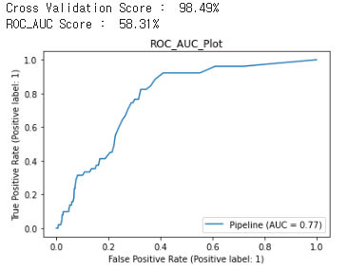
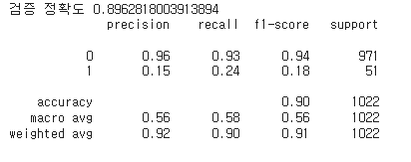
7. 머신러닝
XGBOOST
랜덤포레스트
성능이 더 좋은 랜덤포레스트 선택

Slide 13
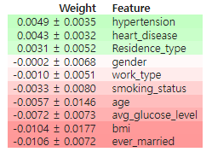
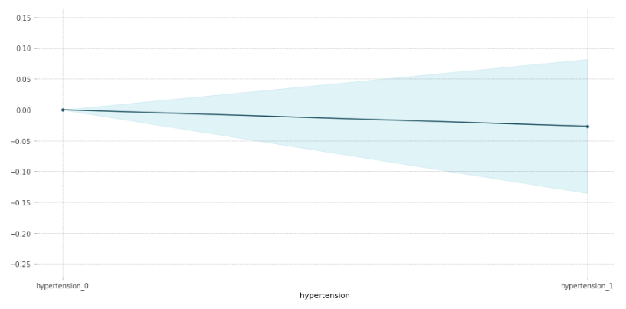
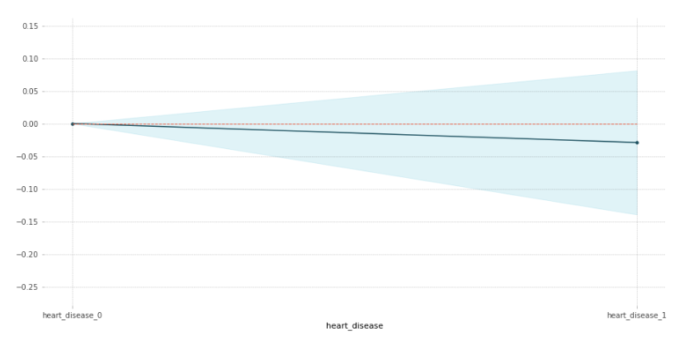
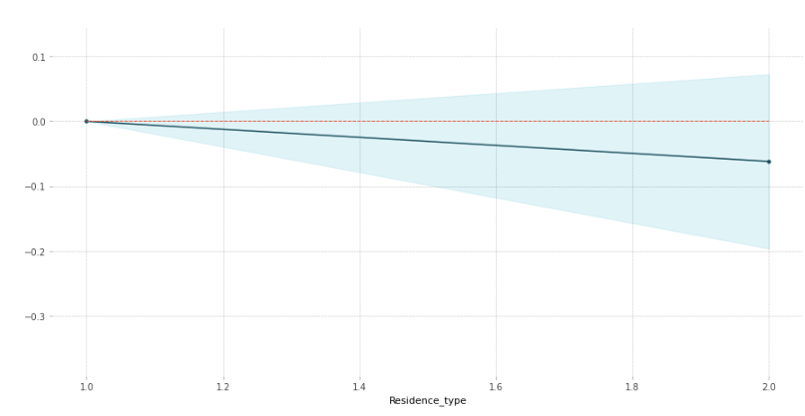
7. 머신러닝
PDP PLOT 결과 영향력 있던 픽쳐에서 전부 음의 상관관계를 나타냄
Feature importance(MDI)
Hypertension(고혈압), hear_disease(심장병), Residencce_type(주거환경)이 영향력 있는 피쳐로 확인됨
가설로 설정했던 흡연, 체질량, 혈당은 영향력이 작은것으로 확인됨

Slide 14
8. 결론
결론
뇌졸증은 고혈압, 심장병, 주거환경에 가장 영향을 받았다.
랜덤포레스트에서 가장 뛰어난 성능을 보였다
그러나 데이터가 뇌졸증 기계를 통한 측정 데이터가 아닌 라이프 스타일 데이터를 통해 예측 하는것이라 그런지 생각보다 뛰어난 성능을 보이지는 않았다
Notes:
2번째로 장르별 판매량입니다. 보라색 막대가 전체장르의 합으로 액션 스포츠 슈터 롤플레잉 플랫폼장르의 순서대로 높습니다.

Slide 15
감사합니다
발표를 경청해 주셔서 감사합니다.
김영관

